Slide 1
Визуализированные имена

Slide 2
Adam אדם | אדם – אפר מן האדמה (בראשית ב ח)
Hava חוה | נקראה בשם זה מאחר שהייתה "אם כל חי" – אימם "וַיִּקְרָא הָאָדָם שֵׁם אִשְׁתּוֹ, חַוָּה: כִּי הִוא הָיְתָה, אֵם כָּל-חָי" בראשית ג'של כל בני האדם. כ'.
Avraham אברהם | "וְלֹא-יִקָּרֵא עוֹד אֶת-שִׁמְךָ, אַבְרָם; וְהָיָה שִׁמְךָ אַבְרָהָם, כִּי אַב-הֲמוֹן גּוֹיִם נְתַתִּיךָ" (בראשית י"ז ה)'.
Sarah שרה | . "וַיֹּאמֶר אֱלֹהִים, אֶל-אַבְרָהָם, שָׂרַי אִשְׁתְּךָ, לֹא-תִקְרָא אֶת-שְׁמָהּ שָׂרָי: כִּי שָׂרָה, שְׁמָהּ", (בראשית, י"ז ט"ו)
Yakov יעקב | לימים רבקה אכן יולדת תאומים: הראשון אדמוני כולו כאדרת שער ושמו עשו מפני שנולד עשוּי, ואחריו אחיו שנולד כשידו אוחזת בעקב עשו בניסיון לעכב את יציאתו - ושמו יעקב, (בראשית כה כח)
Yizhak יצחק | ותאמר שרה צחק עשה לי אלוהים (בראשית כ יח)

Slide 3
Реувен | Реувен ...Крепость моя и начаток силы моей, избыток достоинства и избыток могущетсва. Стремительный, как вода, ты не будешь преимуществовать...
Шимон... | Шимон... Шимон и Леви братья, орудия хищничества свойственны им...
Иуда | Иуда... Молодой лев Иуда...
Завулон | Завулон... У берега морей будет жить и у пристани корабельной
Иссахар | Иссахар... осёл костистый...
Дан | Дан... Да будет Дан змеем на дороге, аспидом на пути...
Гад... | Гад...Отряды будут теснить его, но он оттеснит их по пятам
Ашер | Ашер ... от Ашера тучен хлеб его, и он будет доставлять явства царские..
Нафтали | Нафтали...олень прыткий
Иосиф | Иосиф...Росток плодоносный Иосиф, плодонносный над источником, ветви его простираются над стеною...
Беньямин | Беньямин ...волк прыткий...

Slide 5
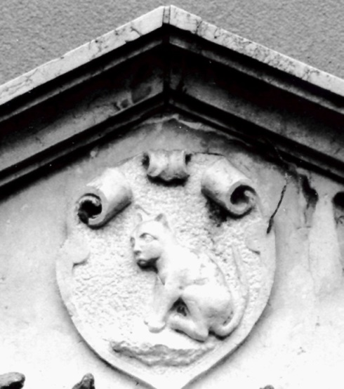
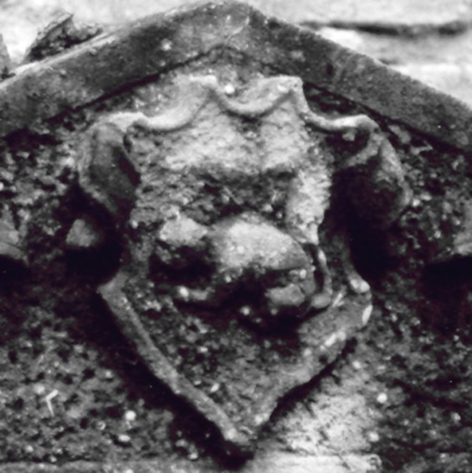

Slide 6
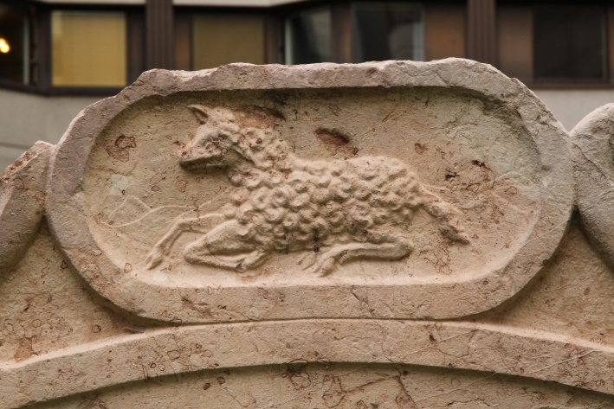

Slide 8
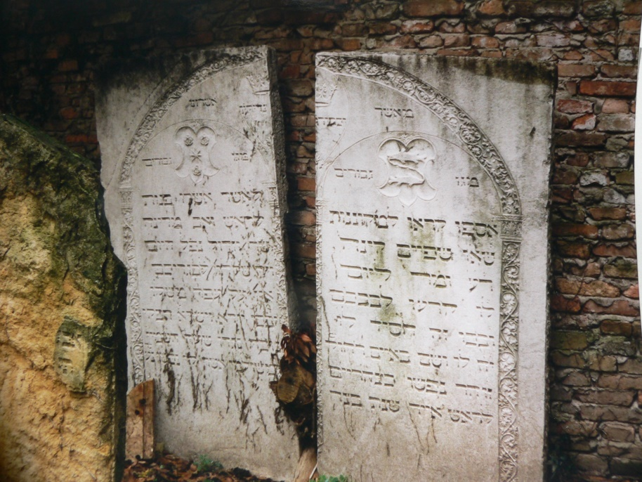

Slide 10
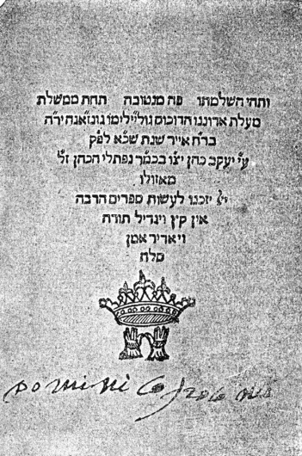

Slide 11
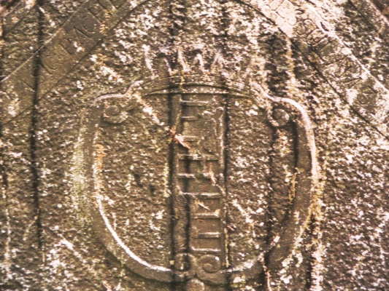

Slide 13
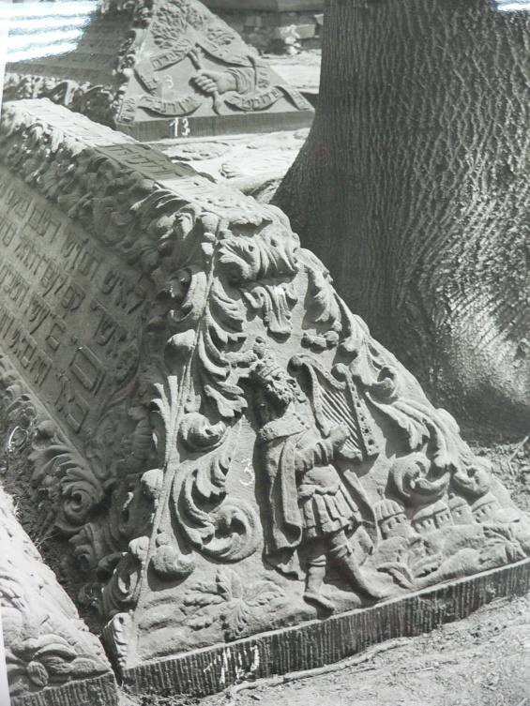

Slide 16
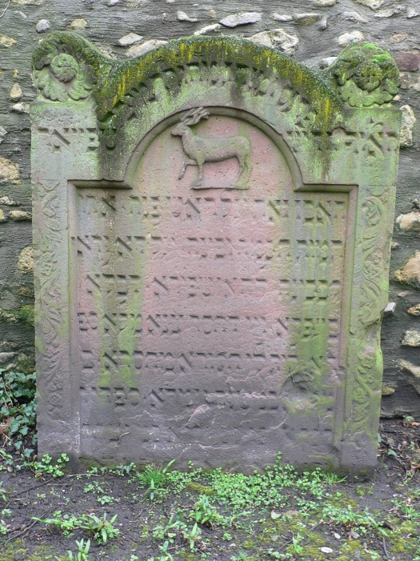
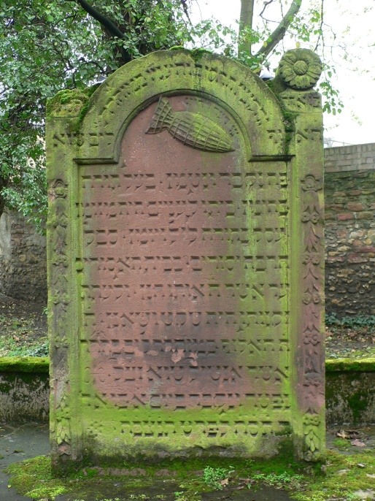

Slide 19
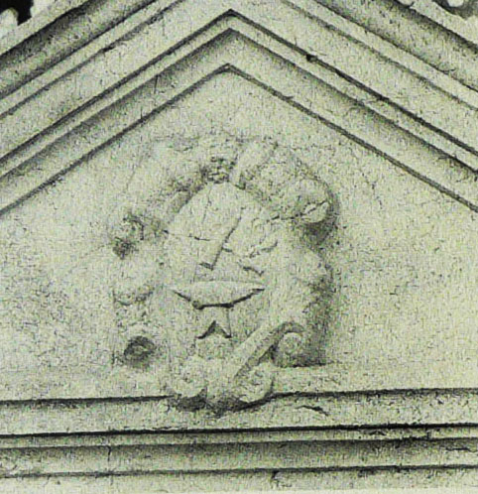

Slide 20
